Slide 1
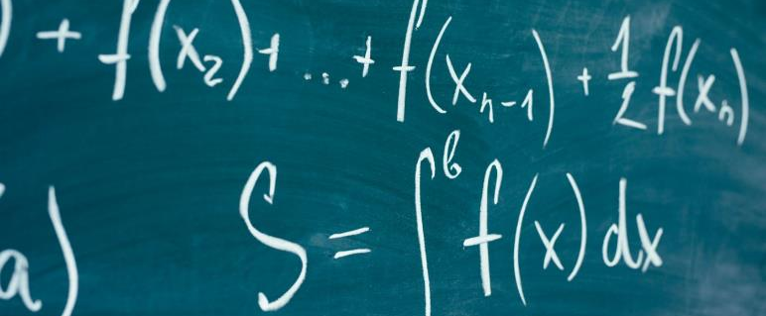

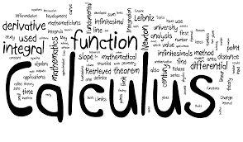
Avances iPre
iPre Verano 2023
Vicente Opazo Schuster

Slide 2

$$Contexto$$
Queremos hacer una regresión logística con privacidad diferencial
Para esto, vamos a usar algoritmos de optimización convexa que hay en la literatura
Estos algoritmos son esencialmente variaciones de algoritmos iterativos conocidos sin privacidad

Slide 3
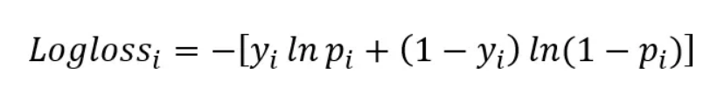
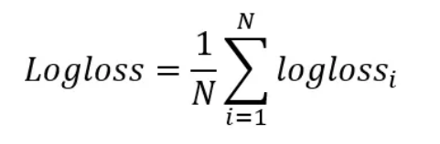
Funciones de error
Como función de error vamos a utilizar la siguiente
Y como error de un conjunto simplemente vamos a usar

Slide 4
Datos
Los datos que tenemos disponibles de los genomas solo tienen 200 entradas y tienen demasiadas columnas, lo que lo hacen inutilizables para los experimentos.
Por tanto, debemos generar data sintética

Slide 5
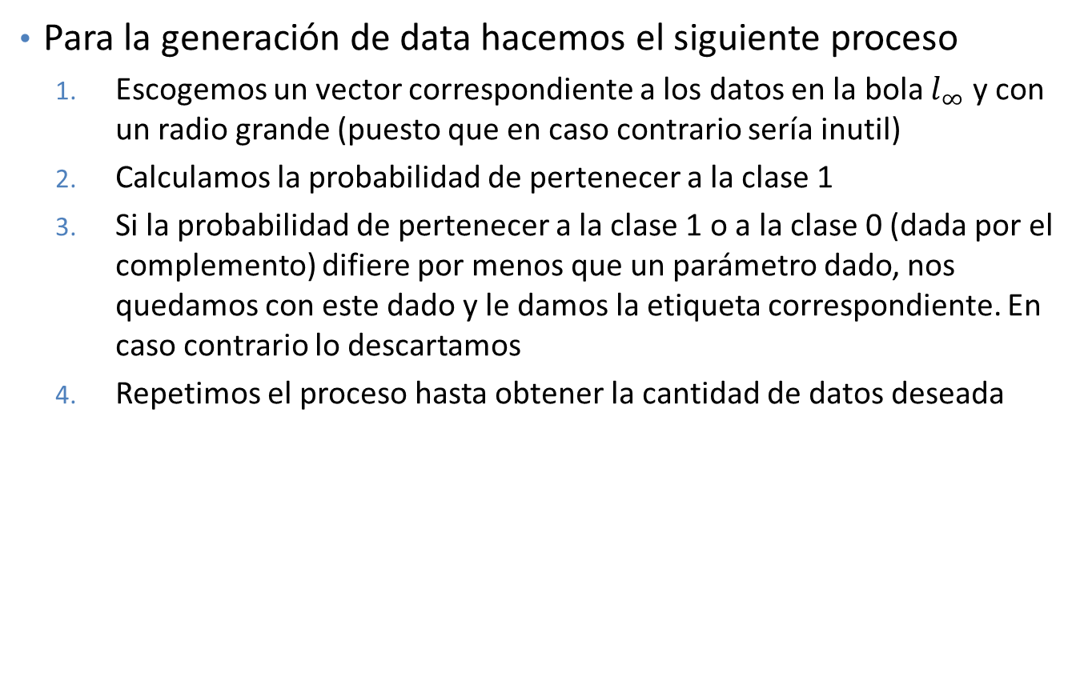
Generación de data sintética
Para la generación de data hacemos el siguiente proceso
Escogemos un vector correspondiente a los datos en la bola $l_{∞}$ y con un radio grande (puesto que en caso contrario sería inutil)
Calculamos la probabilidad de pertenecer a la clase 1
Si la probabilidad de pertenecer a la clase 1 o a la clase 0 (dada por el complemento) difiere por menos que un parámetro dado, nos quedamos con este dado y le damos la etiqueta correspondiente. En caso contrario lo descartamos
Repetimos el proceso hasta obtener la cantidad de datos deseada

Slide 6
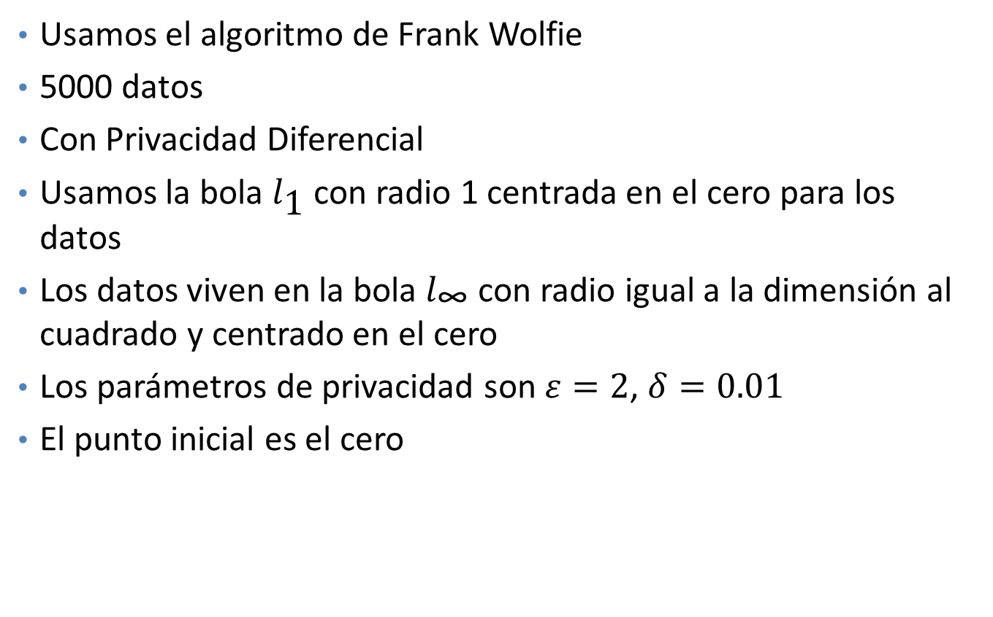
Experimento 1
Usamos el algoritmo de Frank Wolfie
5000 datos
Con Privacidad Diferencial
Usamos la bola $l_{\text{1}}$ con radio 1 centrada en el cero para los datos
Los datos viven en la bola $l_{\text{∞}}$ con radio igual a la dimensión al cuadrado y centrado en el cero
Los parámetros de privacidad son $ε=2$, $δ=0.01$
El punto inicial es el cero

Slide 7
Resultados
Dimensión | Error inicial (vector cero) | Error final | Error vector secreto
3 | 0.693 | 0.659 | 0.0121
4 | 0.693 | 0.567 | 0.0093
5 | 0.693 | 0.436 | 0.0056
6 | 0.693 | 0.412 | 0.0007
7 | 0.693 | 0.839 | 0.0033
8 | 0.693 | 0.286 | 0.0020

Slide 8
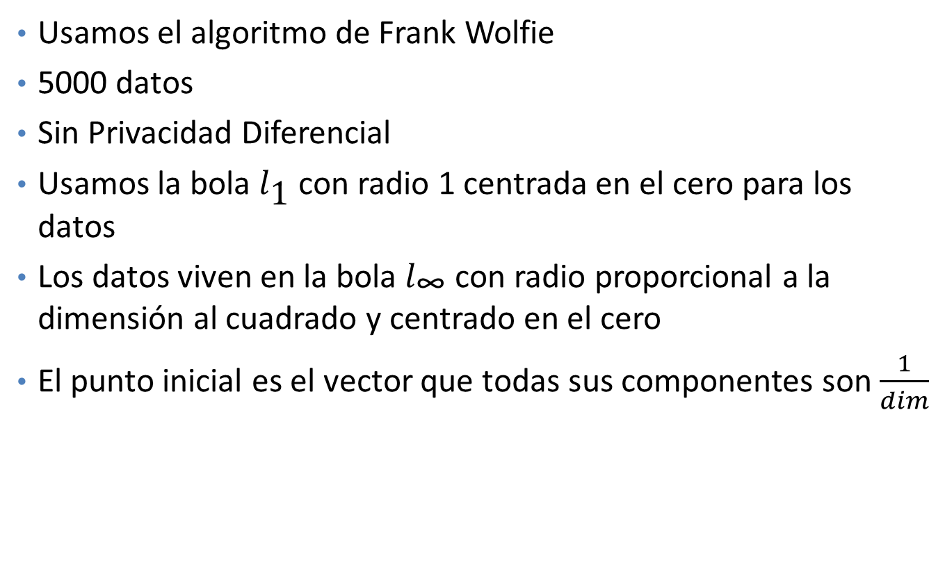
Experimento 2
Usamos el algoritmo de Frank Wolfie
5000 datos
Sin Privacidad Diferencial
Usamos la bola $l_{\text{1}}$ con radio 1 centrada en el cero para los datos
Los datos viven en la bola $l_{\text{∞}}$ con radio proporcional a la dimensión al cuadrado y centrado en el cero
El punto inicial es el vector que todas sus componentes son $\frac{1}{dim}$

Slide 9
Resultados
Dimensión | Error inicial (vector cero) | Error final | Error vector secreto
3 | 15.658 | 0.409 | 0.0038
4 | 29.753 | 0.528 | 0.0005
5 | 49.902 | 0.750 | 0.0000
6 | 74.932 | 1.114 | 0.0000
7 | 104.844 | 1.664 | 0.0000
8 | 139.702 | 2.421 | 0.0000

Slide 10
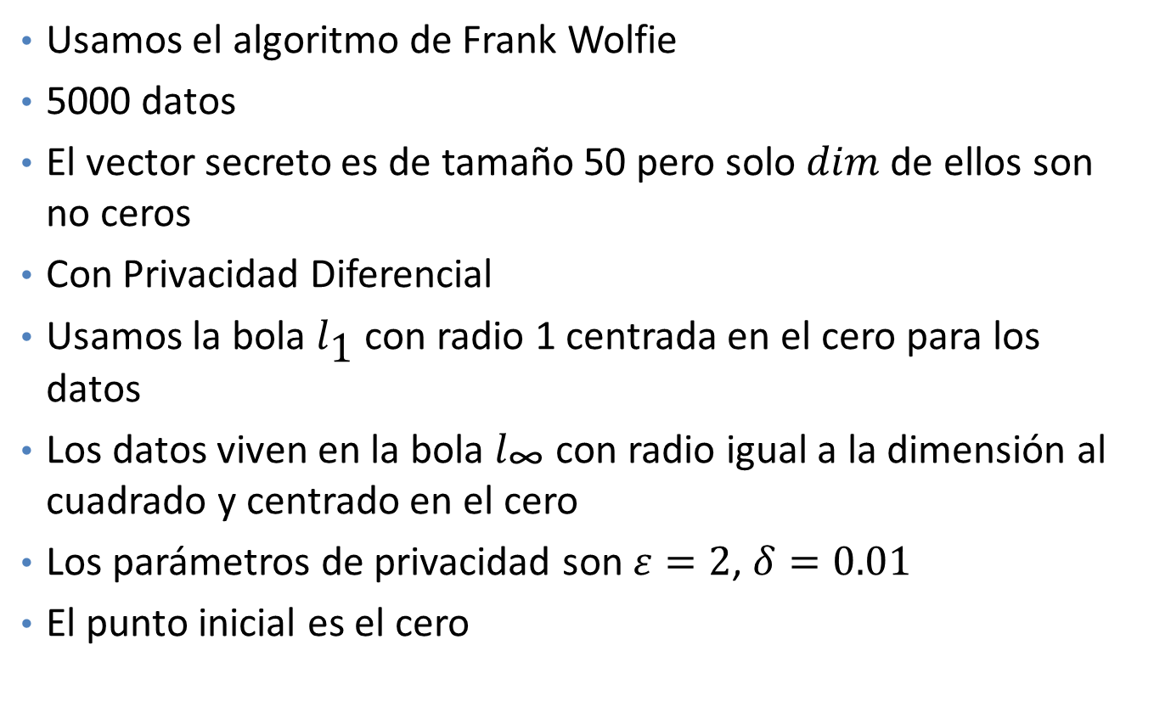
Experimento 3
Usamos el algoritmo de Frank Wolfie
5000 datos
El vector secreto es de tamaño 50 pero solo $dim$ de ellos son no ceros
Con Privacidad Diferencial
Usamos la bola $l_{\text{1}}$ con radio 1 centrada en el cero para los datos
Los datos viven en la bola $l_{\text{∞}}$ con radio igual a la dimensión al cuadrado y centrado en el cero
Los parámetros de privacidad son $ε=2$, $δ=0.01$
El punto inicial es el cero

Slide 11
Resultados
Dimensión | Error inicial (vector cero) | Error final | Error vector secreto
3 | 0.693 | 1.294 | 0.0009
4 | 0.693 | 0.886 | 0.0002
5 | 0.693 | 0.868 | 0.0000
6 | 0.693 | 0.294 | 0.0000
7 | 0.693 | 2.967 | 0.0000
8 | 0.693 | 0.202 | 0.0000

Slide 12
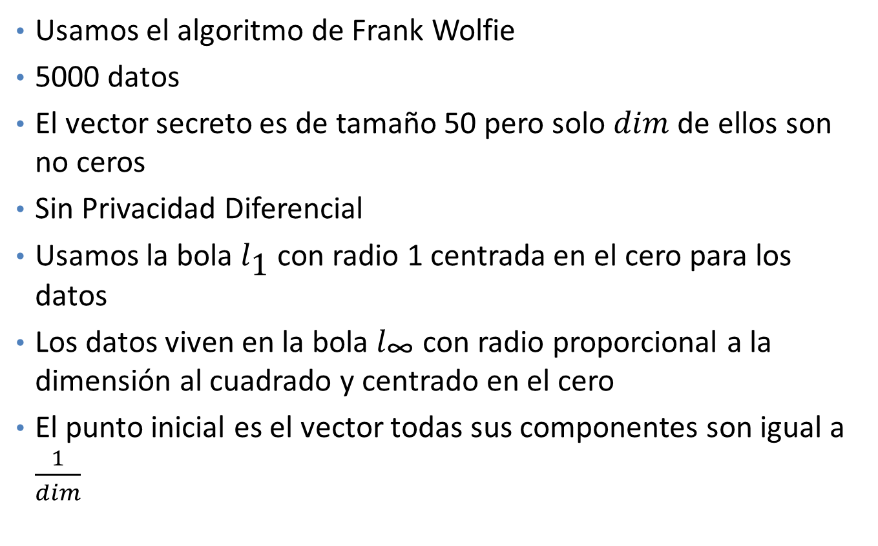
Experimento 4
Usamos el algoritmo de Frank Wolfie
5000 datos
El vector secreto es de tamaño 50 pero solo $dim$ de ellos son no ceros
Sin Privacidad Diferencial
Usamos la bola $l_{\text{1}}$ con radio 1 centrada en el cero para los datos
Los datos viven en la bola $l_{\text{∞}}$ con radio proporcional a la dimensión al cuadrado y centrado en el cero
El punto inicial es el vector todas sus componentes son igual a $\frac{1}{dim}$

Slide 13
Resultados
Dimensión | Error inicial (vector cero) | Error final | Error vector secreto
3 | 22.03 | 0.553 | 0.0014
4 | 39.12 | 0.807 | 0.0000
5 | 61.22 | 1.232 | 0.0000
6 | 88.24 | 1.872 | 0.0000
7 | 119.94 | 2.731 | 0.0000
8 | 156.578 | 3.795 | 0.0000

Slide 14
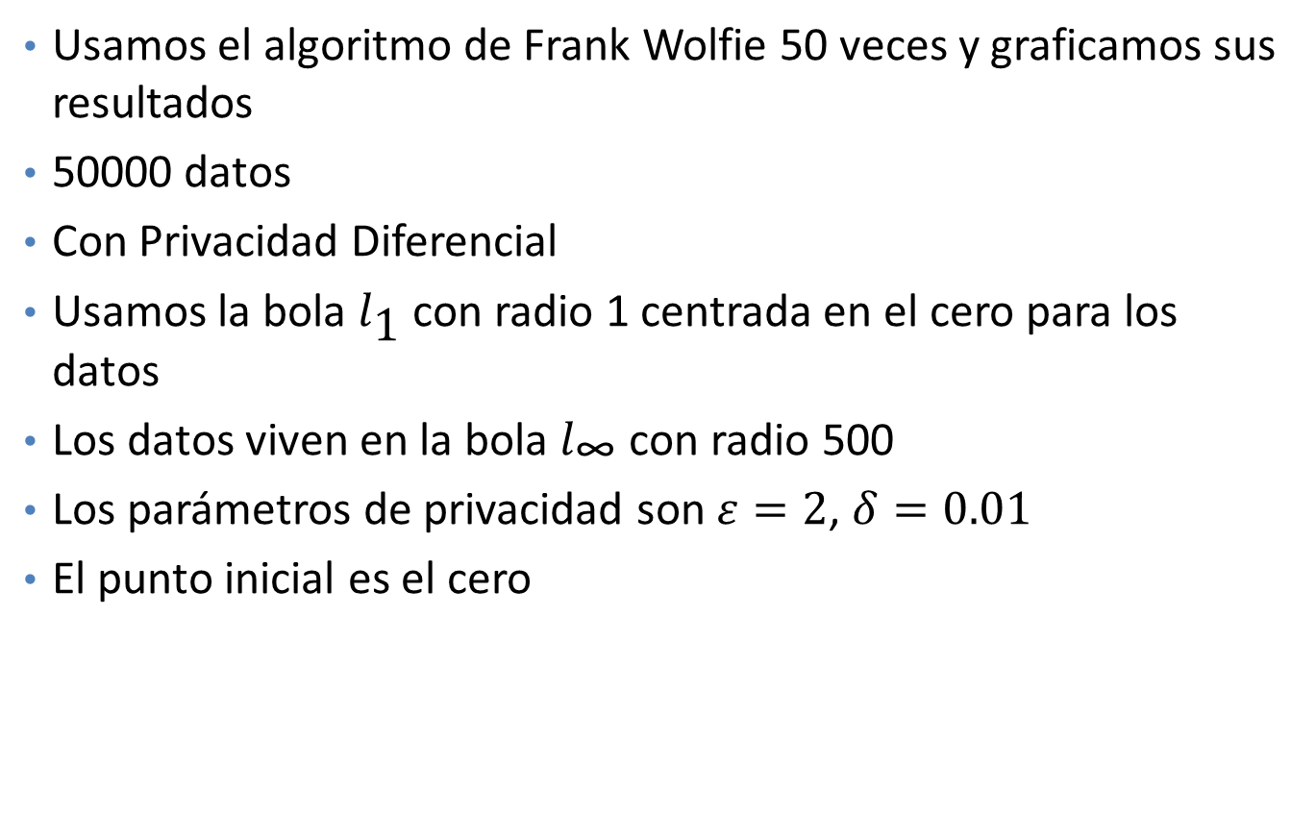
Experimento Definitivo
Usamos el algoritmo de Frank Wolfie 50 veces y graficamos sus resultados
50000 datos
Con Privacidad Diferencial
Usamos la bola $l_{\text{1}}$ con radio 1 centrada en el cero para los datos
Los datos viven en la bola $l_{\text{∞}}$ con radio 500
Los parámetros de privacidad son $ε=2$, $δ=0.01$
El punto inicial es el cero

Slide 15
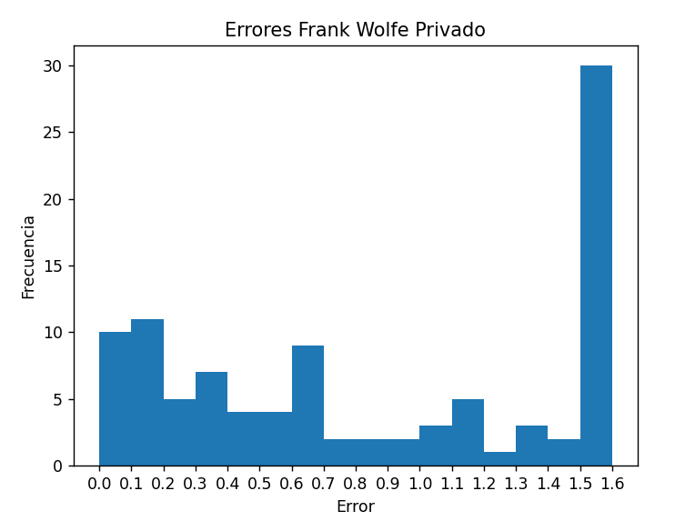
Resultados
Notes:
17

Slide 16
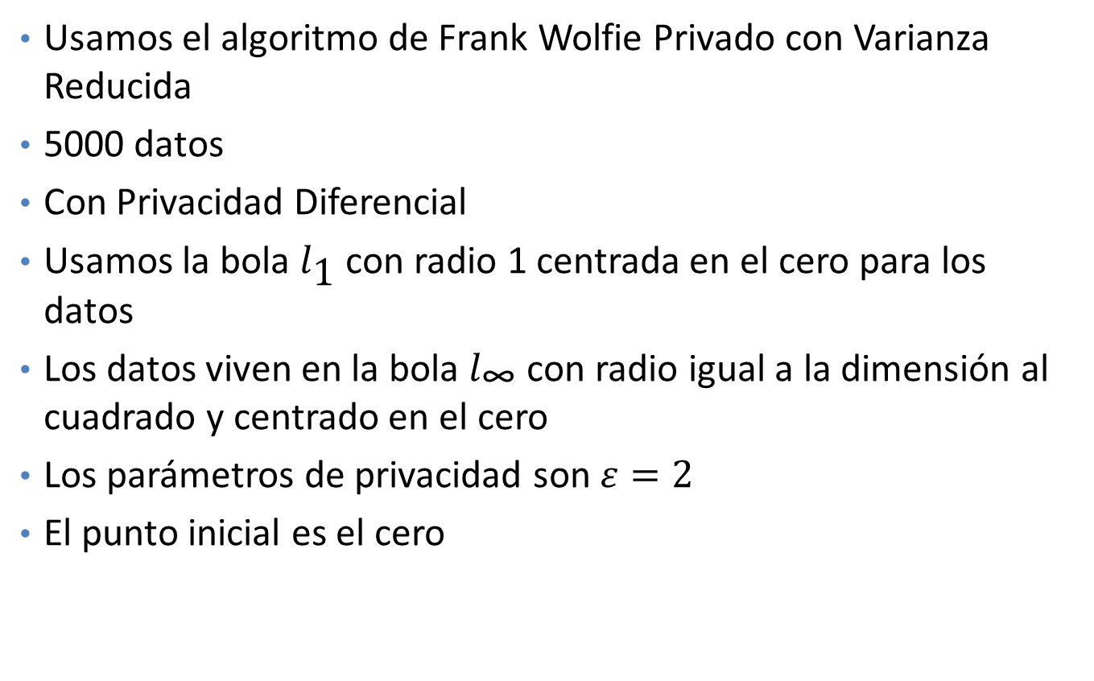
Experimento 5
Usamos el algoritmo de Frank Wolfie Privado con Varianza Reducida
5000 datos
Con Privacidad Diferencial
Usamos la bola $l_{\text{1}}$ con radio 1 centrada en el cero para los datos
Los datos viven en la bola $l_{\text{∞}}$ con radio igual a la dimensión al cuadrado y centrado en el cero
Los parámetros de privacidad son $ε=2$
El punto inicial es el cero

Slide 17
Resultados
Dimensión | Error inicial (vector cero) | Error final | Error vector secreto
3 | 0.693 | 1.100 | 0.0057
4 | 0.693 | 0.722 | 0.0082
5 | 0.693 | 1.861 | 0.0006
6 | 0.693 | 0.581 | 0.0007
7 | 0.693 | 0.481 | 0.0000
8 | 0.693 | 0.019 | 0.0000

Slide 18
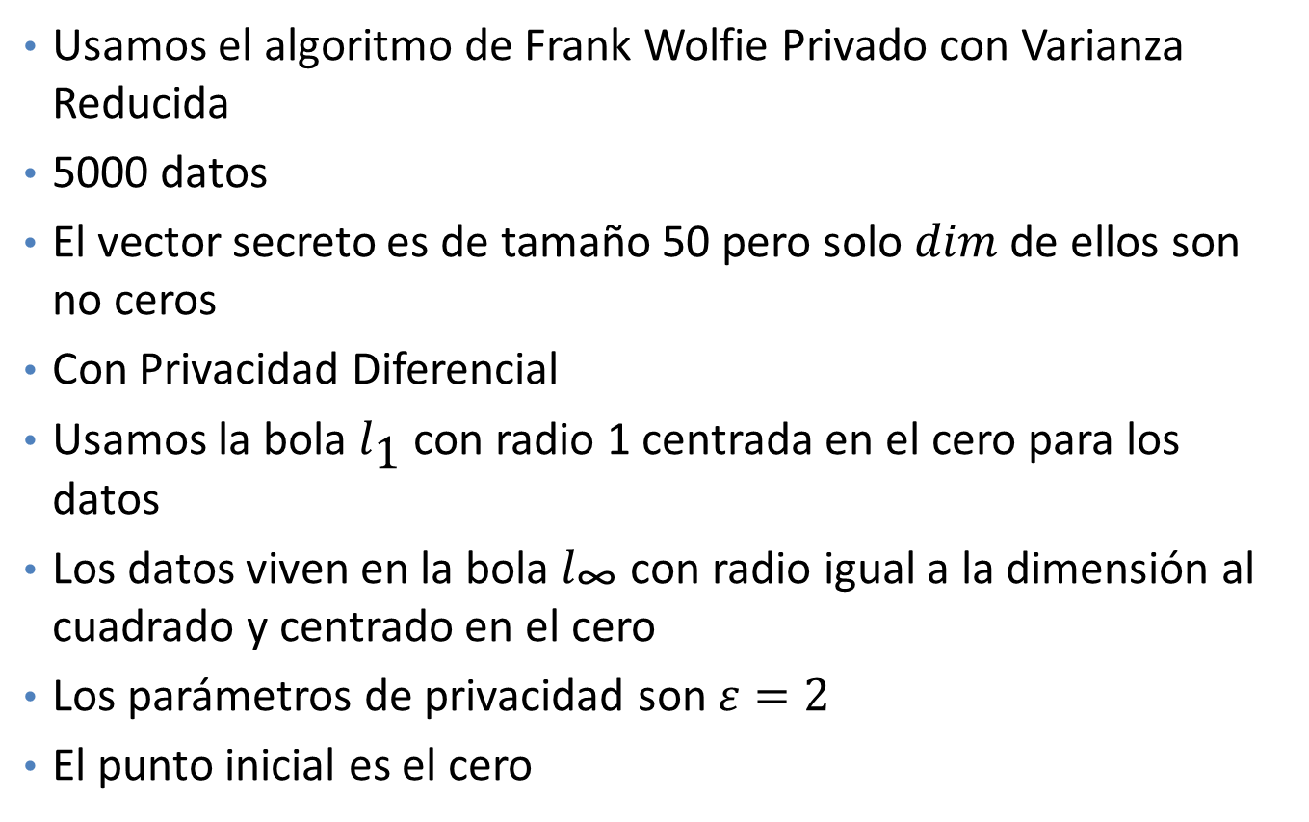
Experimento 6
Usamos el algoritmo de Frank Wolfie Privado con Varianza Reducida
5000 datos
El vector secreto es de tamaño 50 pero solo $dim$ de ellos son no ceros
Con Privacidad Diferencial
Usamos la bola $l_{\text{1}}$ con radio 1 centrada en el cero para los datos
Los datos viven en la bola $l_{\text{∞}}$ con radio igual a la dimensión al cuadrado y centrado en el cero
Los parámetros de privacidad son $ε=2$
El punto inicial es el cero

Slide 19
Resultados
Dimensión | Error inicial (vector cero) | Error final | Error vector secreto
3 | 0.693 | 0.563 | 0.0020
4 | 0.693 | 0.350 | 0.0005
5 | 0.693 | 0.847 | 0.0000
6 | 0.693 | 1.349 | 0.0000
7 | 0.693 | 1.680 | 0.0000
8 | 0.693 | 0.371 | 0.0000

Slide 20
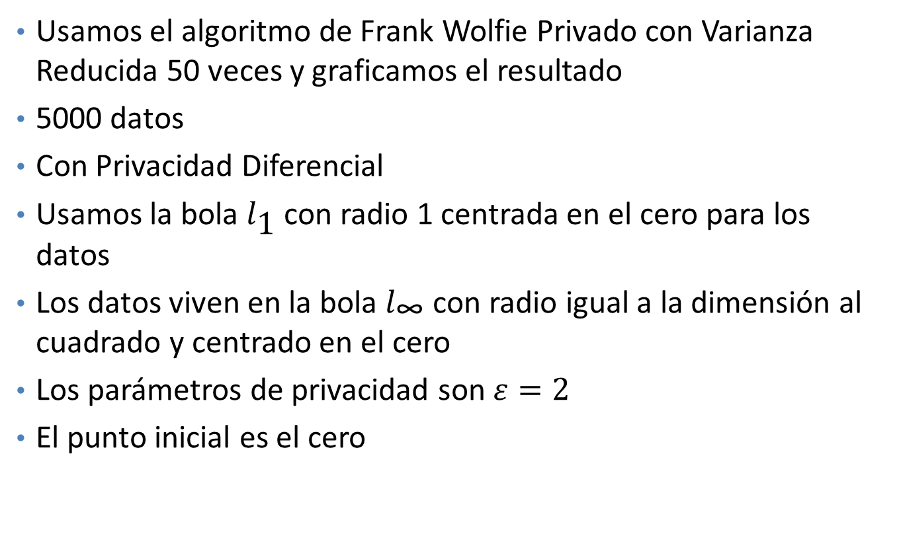
Experimento Casi Definitivo
Usamos el algoritmo de Frank Wolfie Privado con Varianza Reducida 50 veces y graficamos el resultado
5000 datos
Con Privacidad Diferencial
Usamos la bola $l_{\text{1}}$ con radio 1 centrada en el cero para los datos
Los datos viven en la bola $l_{\text{∞}}$ con radio igual a la dimensión al cuadrado y centrado en el cero
Los parámetros de privacidad son $ε=2$
El punto inicial es el cero

Slide 21
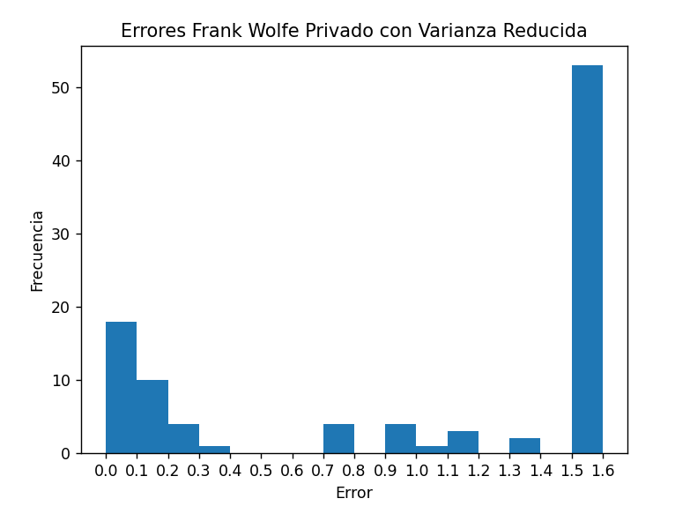
Resultados

Slide 22

Siguientes propuestas
Optimizar mi código del algoritmo de Frank Wolfe Privado para trabajar en la bola $l_{1}$, y con esto ser capaz de trabajar con dimensiones más grande, ya que estas requieren un volumen de datos mucho mayor.

